Slide 1






计算机通信与网络（混合式）---期末复习
2024年12月

Slide 2
考试题型与分值
简答：5题，共30分
综合应用：6题，共60分
分析题：1题，共10分
备注：试卷中不提供附录，但是附录中的内容还是需要用到的，包括以太网MAC帧结构、IPv4数据报、TCP、UDP格式等（课程群里有下载的），要求大家掌握其各个字段的含义。

Slide 3
第一章 概述
1.掌握计算机网络在逻辑上的组成及其各自的作用。
2.理解网络的类型（网络拓扑结构、网络覆盖范围）。
3.掌握网络体系结构的概念（分层、服务、协议、接口、封装等）；掌握协议概念和协议三要素的名称、含义。
4.掌握OSI/RM和TCP/IP体系结构中每一层的名称和主要功能、OSI/RM下三层传输的基本单位，理解封装的概念。

Slide 4
第一章 样题
1. 下列有关计算机网络体系结构的描述，哪些是正确的？写出对应的序号，并对错误的描述进行纠正。
①计算机网络体系结构按照功能分层，同一个协议可以处于多个层次；
②TCP/IP模型中的应用层对应于OSI体系结构中的会话层、表示层和应用层；
③网络协议规定了计算机系统相邻层之间数据交换的规则、标准和约定；
④PING直接使用ICMP协议探测目标主机的可达性，说明TCP/IP模型支持跨层访问。

Slide 5
第一章 样题
2、《史记·秦始皇本纪》中记载的部分内容中“一法度衡石丈尺，车同轨, 书同文字”蕴含着协议三要素中的（ ）。
A. 语法 B. 语义 C. 同步 D. 定时
3、下列选项中，属于网络体系结构中所描述的内容是（ ）。
网络层次 B. 协议内部实现细节
C. 每一层使用协议 D. 每层须完成的功能
4、设有一个系统具有n层协议，其中应用进程生成长度为m字节的数据，在每层都加上长度为h字节的报头，那么传输报头所占用的网络带宽比是多少？

Slide 6
第二章 数据通信技术基础
1. 掌握数据通信系统技术指标的计算（传信率、传码率、信道带宽、发送时延和传播时延、误码率）。
2.辨析曼彻斯特编码/差分的曼彻斯特编码，且能够根据数据序列画信号波形图以及根据信号波形图判断数据序列。
3.熟记两个信道容量的公式（包括香农公式和奈氏第一准则）并能够应用公式解决实际问题。
4.掌握多路复用技术的概念和分类，CDMA中码片序列的特点。

Slide 7
第二章 数据通信技术基础
5.理解三种数据交换技术的主要特点。
6.掌握汉明码中数据位长度和校验位长度的关系以及（7,4）汉明码的编码以及接收端纠错的过程。
7.掌握发送方CRC校验码的计算方法以及接收方的差错检测过程（生成多项式，CRC校验码，发送序列，接收端如何检错）。

Slide 8
第二章 样题
1、若码元周期T=2×10⁻⁴秒，且传送8电平信号，则传码速率为 Bd、 传信速率为 b/s。
2、采用相位调制技术在带宽为32KHz的无噪声信道上传输数字信号。若要达到192Kbps的数据速度，至少要有______种不同的相位。
3、若A、B、C 通过 CDMA 共享链路，码片序列 A 站(1,1,1,1)、B 站(1,-1,1,-1)、C 站(1,-1,-1,-1)。不满足正交特性的站点是哪个，为什么？
4、已知待传送的数据M=10101，若采用CRC技术进行检错，生成多项式为x⁴+x+1，则冗余码为 ，发送序列为 。

Slide 9
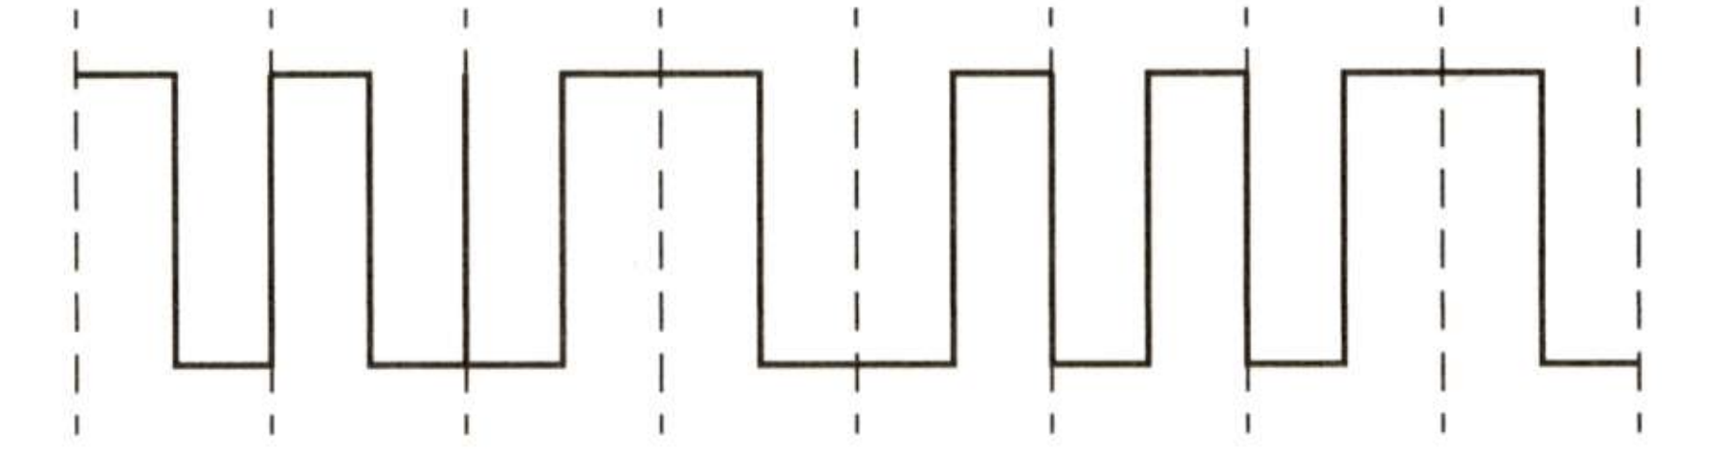
第二章 样题
5、下图为一段差分曼彻斯特编码信号波形，该编码的二进制串是( )。
A.10111001 B. 11010001
C. 00101110 D. 10110110

Slide 10
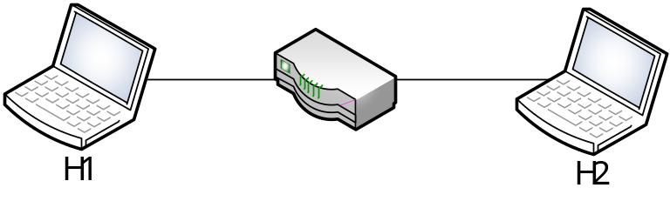
第二章 样题
6、主机甲通过1个路由器(存储转发方式)与主机乙互联，两段链路的数据传输速率均为10Mb/s，主机甲分别采用报文交换和分组大小为10kb的分组交换向主机乙发送一个大小为8Mb(1M=10⁶)的报文。若忽略链路传播延迟、分组头开销和分组拆装时间，则两种交换方式完成该报文传输所需的总时间分别为( )。
A.800ms、1600ms B.801ms、1600ms
C.1600ms、800ms D.1600ms、801ms

Slide 11
第三章 数据链路层
1.掌握停止－等待协议的工作过程以及信道利用率的计算。
2.理解利用滑动窗口协议进行流量控制的方法，掌握数据传送阶段发送窗口和接收窗口滑动的情况，连续ARQ和选择ARQ的发送窗口和接收窗口的取值范围。
3.掌握 HDLC和PPP协议数据透明传输的方法。

Slide 12
第三章 样题
1、HDLC帧中部分数据比特为“0111101111110”，经过填充后出现在链路上的比特序列是什么？
2、主机A和主机B的数据链路层采用连续ARQ协议进行流量控制，帧序号长度为3bit，则两主机的发送窗口尺寸最大设置为多少？接收窗口为多大？
3、已知A和B站点之间采用连续ARQ协议进行流量控制,帧编号3位,A的发送窗口尺寸为4,若A连续发送0号到3号帧,当A收到B对0,1号帧的确认时,A的发送窗口经过滑动后,包含的序号范围是什么？

Slide 13
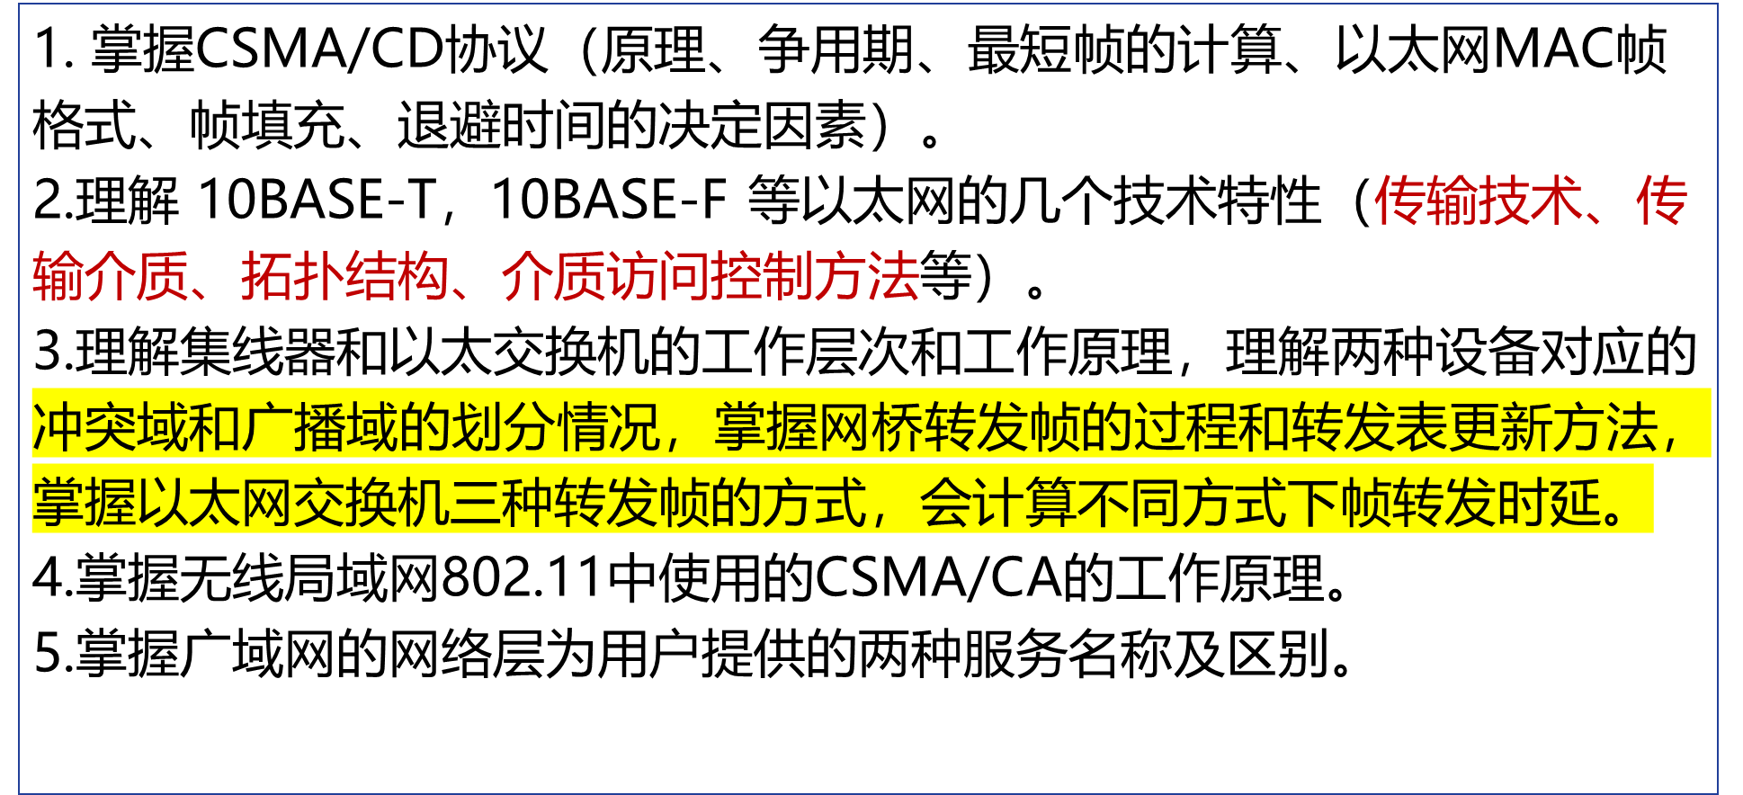
第四章 局域网与广域网

Slide 14
第四章 样题
1、A、B两站位于长4km的基带总线局域网的两端，数据传输速率为20Mbps，信号传播速度为2×10⁸m/s，
（1）该基带总线局域网内的最短帧长。
（2）若A站点给B站点发送数据时，已经发生了2次冲突，站点可供选择的最大退避系数是多少？
（3）若从A站发送数据开始， 到B站接收完A站发送来的一个长度是2000比特的数据帧所需的时间是多少微秒？

Slide 15
第四章 样题
2、以太交换机的三种帧转发方式中，不可能转发出错帧的是哪种方式？
3、对于100Mbps的以太网交换机，当输出端口无排队，以无碎片交换方式转发一个1000字节的以太网帧（不包括前导码）时，引入的转发延迟至少是_______μs。
0.48 B. 5.12 C. 10 D. 80
4、一个8端口的以太交换机具有（ ）个冲突域，（ ）个广播域。

Slide 16


第四章 样题
5、现有五个站分别连接在3个局域网上，并且用两个透明网桥连接起来，如下图所示。每一个网桥的两个端口号都标明在图上。在一开始，两个网桥中的转发表都是空的。以后有以下各站向其他的站发送了数据帧，即H₁发送给H₅，H₃发送给H₂，H₄发送给H₃， H₂ 发送给H₁。请分析两个网桥的处理方式以及两个网桥转发表的变化。
网桥₁
网桥₂
1
2
1
2
H₁
H₂
H₃
H₄
H₅
MAC₁
MAC₂
MAC₃
MAC₄
MAC₅

Slide 17
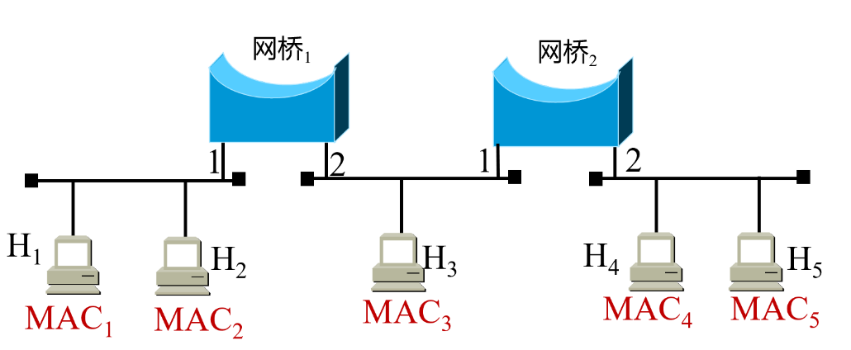
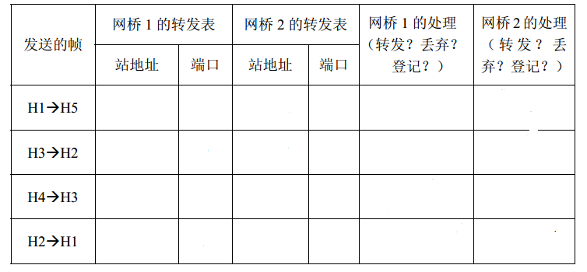
第四章 样题

Slide 18
第四章 样题
6、CSMA/CD和CSMA/CA是以太网DIX和无线局域网802.11采用的介质访问控制方法，下列选项哪些属于CSMA/CD，哪些属于CSMA/CA？请写出对应的序号。
①发送数据前先检测信道；②采用固定的帧间间隔；③边发送数据边检测信道；④支持信道预约；⑤支持确认机制；⑥采用二进制指数退避算法减少冲突；⑦不同类型的帧发送前需要等待的时间不同。

Slide 19
第五章 网络层与网际互连
1.能够分析IP地址的类型。
2.根据给出的一个MAC帧（或者IP数据报），能够分析IP数据报首部的关键字段。（结合第7章）
3.掌握IP数据报分片的原因以及相关计算。
4.掌握ARP协议的作用及工作原理。
5.理解因特网控制报文协议ICMP及其PING应用
6.掌握子网的划分和地址分配。（会计算所用的子网掩码、每个子网的子网地址、每个子网容纳的主机数、每个子网最小的IP地址、最大的IP地址及广播地址）

Slide 20
第五章 网络层与网际互连
7. 掌握直接交付和间接交付的概念，并会判断何时采用直接交付或者间接交付。
8. 理解无分类编址的基本思想，掌握路由聚合的方法，理解无分类编址下路由选择的最长前缀匹配的原则。
9.掌握路由选择协议RIP和OSPF的基本特点。理解RIP协议路由更新的基本思想，掌握基于V-D算法（距离向量算法）的路由更新方法。
10. 理解IPv6地址的类型和零压缩的表示方法。
11.理解路由器处理和转发数据报的过程，掌握路由表中几种类型的路由内容。
12.能够区分私有地址（专用地址）和全球地址，掌握NAT的作用。
13.掌握IPv6地址的长度以及采用零压缩法如何表示IPV6地址。

Slide 21
第五章 样题
1、在IPv4中，一个数据报总长度为2000字节（固定长度的首部），现在经过MTU=600字节的网络传送，则该数据报被划分数据报片个数是（ ） ，最后一个分片的数据部分长度是（ ）字节，MF位是（ ），片偏移字段的值是（ ）。
2、主机A通过PING命令探测主机B的连通性，则在两者之间直接使用的ICMP报文类型是( )， 封装该ICMP报文的IP数据报在传送的过程中，一定会发生变化的首部字段是( )和( )。

Slide 22
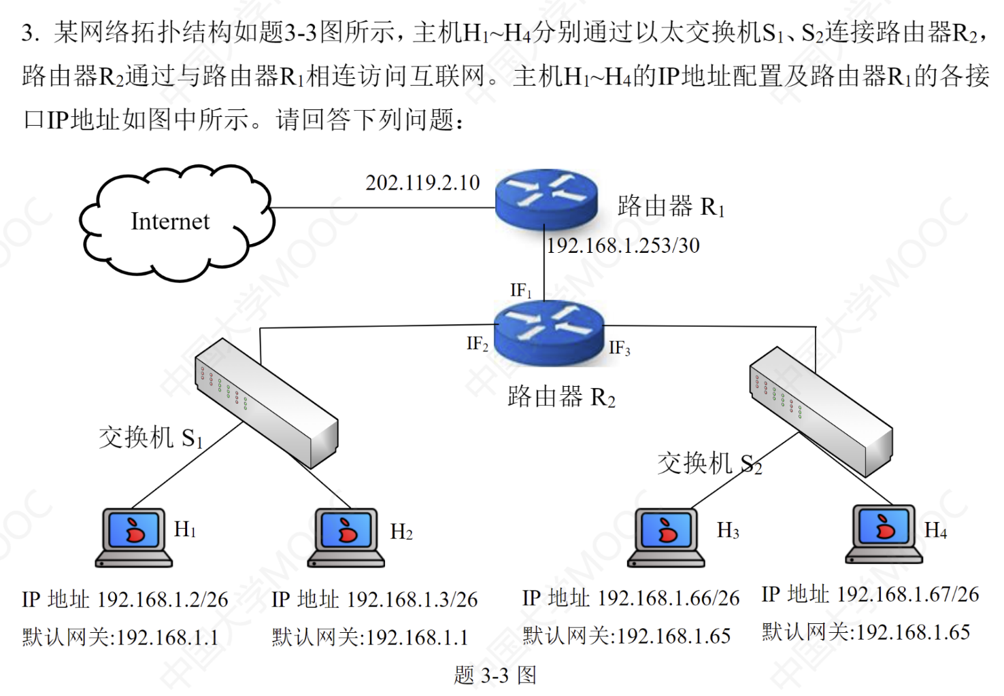
第五章样题
（1）为确保主机H1~H4能够访问Internet，路由器R1需要提供什么服务？主机H1~H4在访问Internet时，其发出去的IP分组的源IP地址被转换后的地址是什么？
（2）若主机H1发送一个目的地址为192.168.1.63的IP数据报，网络中哪几个主机会接收该数据报？
（3）请根据题目中的要求，为路由器R2对应的三个接口（IF1~IF3）配置正确的IP地址。
（4）若主机H1的默认网关地址配置为192.168.1.253，则其能访问H2吗？为什么？
（5）若主机H1的默认网关地址配置为192.168.1.253，则其能访问互联网吗？为什么？

Slide 23
第五章 样题
4、求 212.10.4.0/24, 212.10.5.0/24, 212.10.6.0/24, 212.10.7.0/24 汇聚后的网络地址。
5、请判断IP地址分别是192.168.0.100/28和192.168.0.129/28的两台主机是否可以直接访问？
6、若某单位将网络地址块192.168.4.0/24，分配给4个部门，每个部门对应一个子网，子网规模尽可能大，允许使用全0全1子网号，则它们的共同子网掩码是什么？每个部门的子网地址和子网广播地址分别是什么？

Slide 24
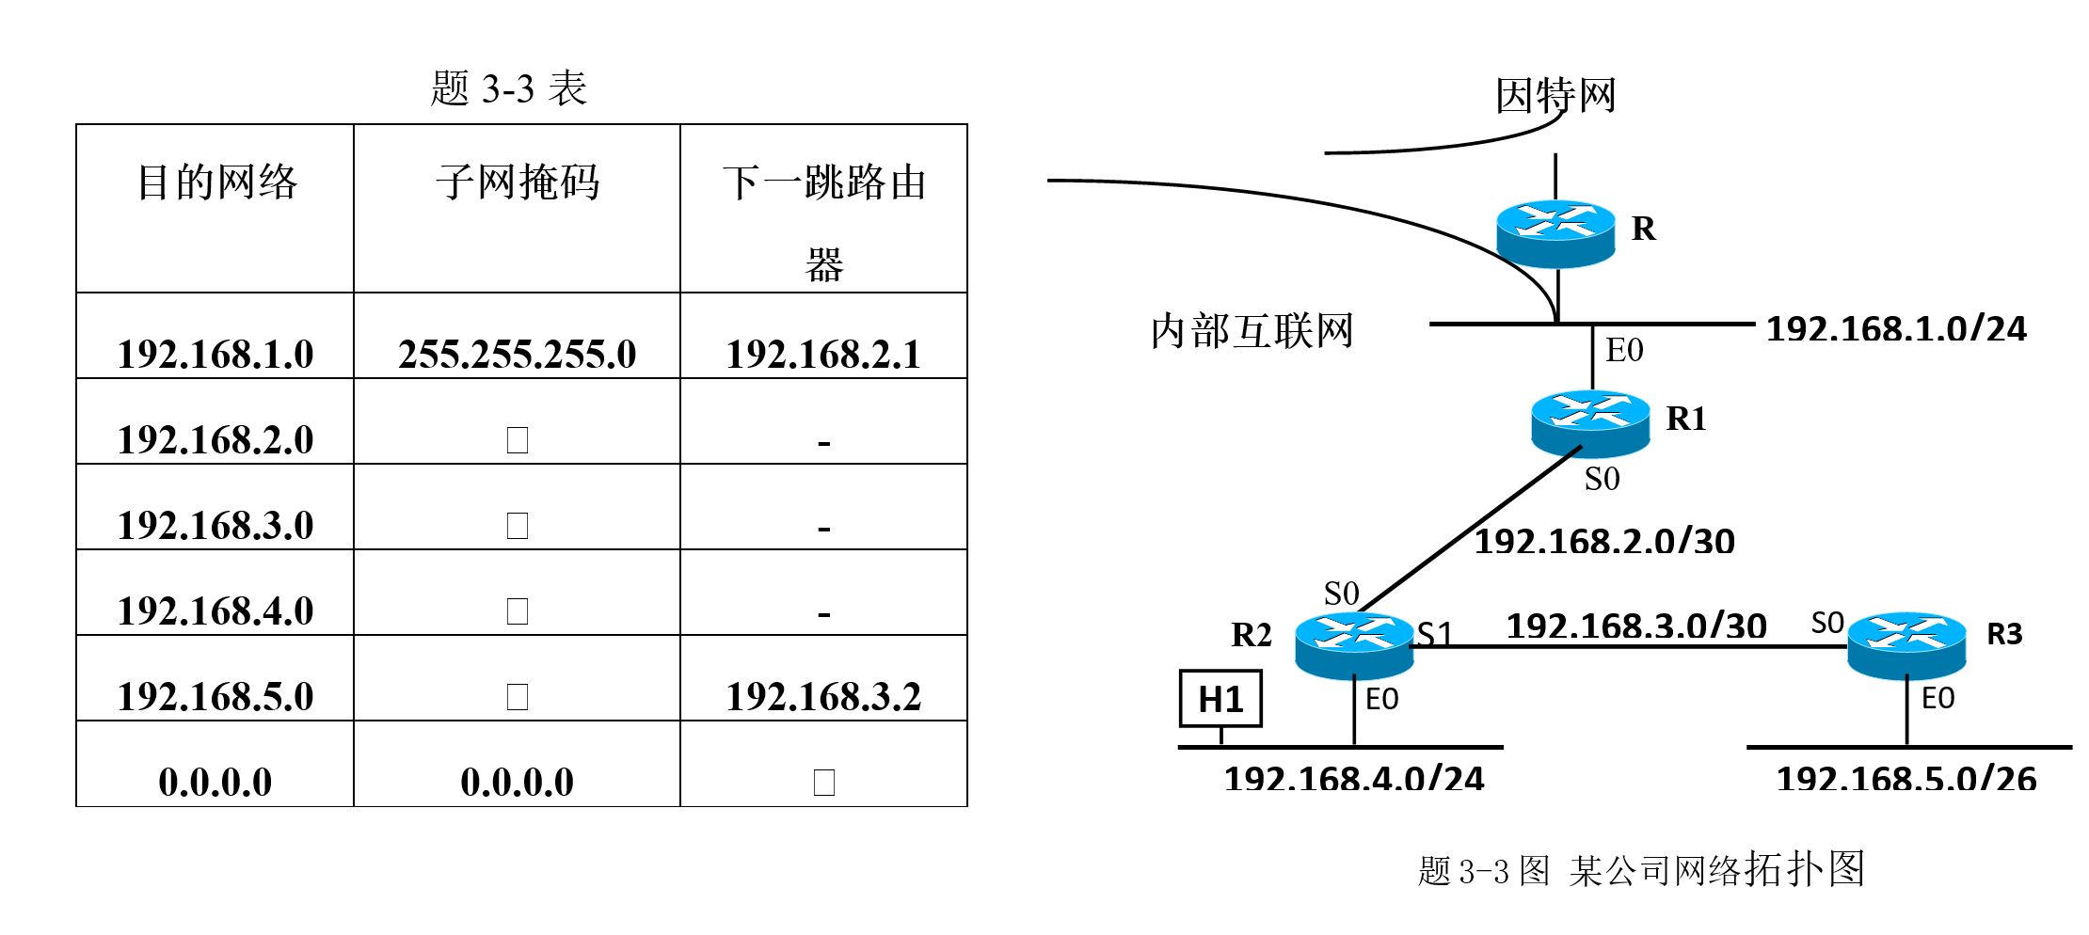
第五章 样题
7、已知一个公司网络如题图所示，该公司通过出口路由器R与外界因特网相连。
（1）请为主机H1、路由器R1的E0口、路由器R3的E0口配置IP地址，要求：主机H1的IP地址是所在网络最大可用地址，路由器R1的E0口和路由器R3的E0口设置为所在网络最小可用IP地址。

Slide 25
第五章 样题
（1）请为主机H1、路由器R1的E0口、路由器R3的E0口配置IP地址。

Slide 26
第五章 样题
（2）题表是路由器R2的路由表，请填写①-⑤。并推断路由器R1 S0口的IP地址。

Slide 27
第五章 样题
（3）若路由器R2接收到目的地址分别为192.168.5.60和202.119.3.0的IP数据报，写出R2为这两个数据报所选路由的下一跳IP地址。

Slide 28
第六章 传输层
1.掌握端口、套接字、五元组的概念及作用
2.掌握UDP和TCP的特点
3.掌握TCP通过三次握手建立连接的过程、标志位、序号和确认号的设置。
4.TCP实现可靠传输方法（通过序号确认机制和重传机制），能够分析序号字段（Seq）、确认号字段（Ack）以及数据部分长度之间的关系。
5. 掌握在TCP中，发送窗口的取值和拥塞窗口、对方的接收窗口之间的关系，MSS的概念。
6. 掌握拥塞控制算法（慢启动、拥塞避免）,能够判断各阶段采用什么算法以及慢启动门限值的变化。

Slide 29
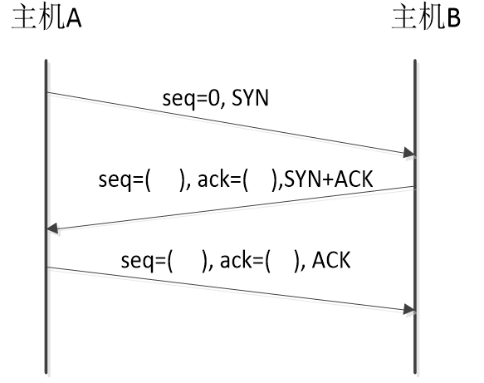
第六章样题
1、主机A和主机B通过建立TCP连接来发送数据，请回答下列问题：
（1）假设A和B选择的初始序号分别都是0，请写出后两个报文中序号和确认号的值。

Slide 30
第六章 样题
（2）假设该连接中双方商定的的MSS都是1000B，慢启动门限初始值为8000B，接收窗口足够大。如果在整个数据传送过程中，只有在第6个传输轮次中出现超时重传，其余都是正常的，则1-10轮拥塞窗口的大小分别是多少？每轮中的拥塞控制算法分别是什么？
2.主机甲与主机乙之间已建立一个TCP连接，主机甲向主机乙发送了3个连续的TCP报文段，分别包含300B、400B和500B的有效载荷，第3个段的序号为900。若主机乙仅正确接收到第1和第3个报文段，请回答问题：
（1）计算出前两个TCP报文段的序号。
（2）主机乙发送给主机甲的确认号是多少？

Slide 31
第七章 应用层
1.掌握域名系统DNS的作用以及域名解析的过程。
2.理解FTP应用的两个连接名称以及建立两个连接的作用及优点。
3.掌握DHCP的作用以及配置的四项信息。
4.理解发送电子邮件的过程以及可能会使用到的相关协议（SMTP\MIME\POP3\IMAP等）。
5.理解HTTP协议的作用和工作过程。
6.能够分析出通过Wireshark捕获到的数据帧（或IP数据报）在各个层次的封装和解封装过程。
7.网络中的各种协议是否存在容易遭受攻击的安全隐患，如何防范。

Slide 32
第七章样题
1.域名系统的功能是实现（ ） 到（ ）的解析。
2.允许用户自动获取IP地址的应用层协议是什么？除了主机IP地址，还需要配置哪些信息？
3.SMTP的中文全称是（ ），其通常只能传送ASCII文本
信息。
4. FTP在客户端和服务器端传输文件时，使用的是建立在（ ）之上的（ ）连接。（第1个空：TCP或者UDP，第2个空：数据或者文件）

Slide 33
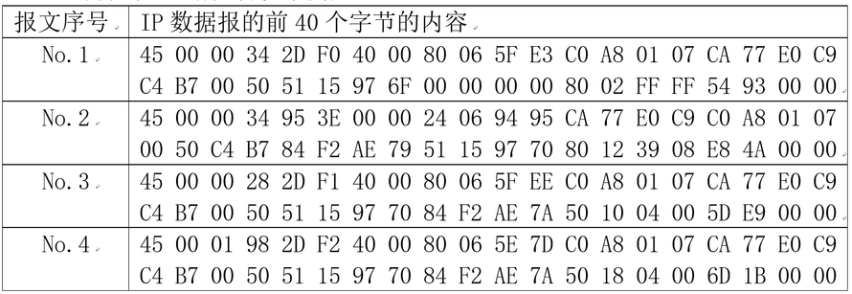
第七章样题
5.在浏览器中输入http://www.njupt.edu.cn并回车，使用Wireshark采集访问南邮WWW服务器时所传输的报文，4个IP数据报前40个字节的内容如下图所示（16进制表示），请回答以下问题。

Slide 34
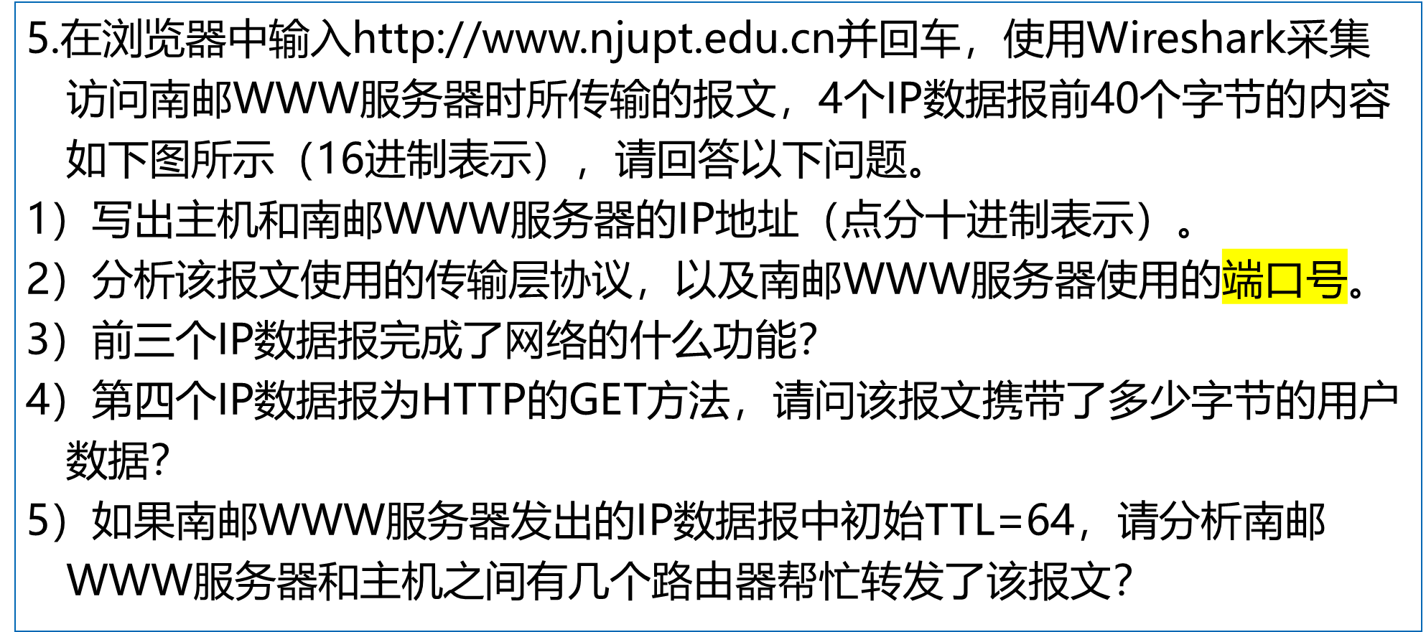
第七章样题

Slide 35
第七章样题
6.使用Wireshark采集到一个数据帧，内容如下图所示（16进制表示），请回答：
(1)源MAC地址和目的MAC地址分别是多少？
(2) 类型字段值是多少？表示什么意思？
(3)源站和目的站IP地址分别是什么?点分十进制
0000： f0 1f af 67 52 a7 00 19 e0 38 12 e4 08 00 45 00 0010： 00 34 00 00 40 00 3b 06 0b 76 ca 77 e0 c9 c0 a8 0020： c8 64 00 50 c5 74 13 0b 52 0c 53 fa d8 8c 80 12 0030： 16 d0 cc 7f 00 00 02 04 05 b4 01 01 04 02 01 03

Slide 36
第七章样题
6.使用Wireshark采集到一个数据帧，内容如下图所示（16进制表示），请回答：
(4)IP数据报的协议字段是多少，表示什么协议?
(5)经过几个路由器转发（TTL初始值为64）
(6)通过端口推测其应用是什么?
0000： f0 1f af 67 52 a7 00 19 e0 38 12 e4 08 00 45 00 0010： 00 34 00 00 40 00 3b 06 0b 76 ca 77 e0 c9 c0 a8 0020： c8 64 00 50 c5 74 13 0b 52 0c 53 fa d8 8c 80 12 0030： 16 d0 cc 7f 00 00 02 04 05 b4 01 01 04 02 01 03

Slide 37
第七章样题
7.某网络拓扑如下图所示，其中路由器内网接口（IP地址：202.119.15.1，MAC地址：MAC2）、DHCP服务器（IP地址：202.119.15.2，MAC地址：MAC1）、WWW服务器与主机1均采用静态IP地址配置，主机2～主机N通过DHCP服务器动态获取IP地址等配置信息。请回答下列问题。

Slide 38
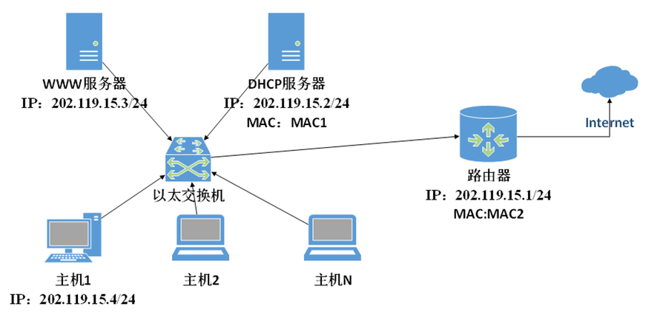
第七章样题
1）主机2使用DHCP协议获取IP地址的过程中，发送的封装DHCPDiscover的源IP地址和目的IP地址如何赋值？

Slide 39
第七章样题
2）DHCP服务器可为主机2～主机N动态分配IP地址的范围是什么？

Slide 40
第七章样题
3）封装主机2发往Internet的IP分组的以太网帧的目的MAC地址是什么？

Slide 41
第七章样题
4）若主机1的默认网关的IP地址配置为202.119.15.2，则主机1是否能访问主机2？请说明理由。

Slide 42
第七章样题
5）若主机1的默认网关的IP地址配置为202.119.15.2，则主机1是否能访问因特网？请说明理由。

Slide 43

祝大家考出好成绩！

